Slide 1
Pohybové projevy
Pohybová aktivita (souhrn celého pohybového chování jedince - mnohostranná pohybová činnost člověka, která se realizuje jeho pohybovými orgány)
Pohybová činnost (záměrné praktické pohyby, které uvědoměle realizujeme za cílem vyřešit nějakou pohybovou úlohu)
- Tělesná cvičení (zaměřené na zdraví a pohybové zdokonalování, sport)
Pohybové prvky
Polohy + pohyby
© Tom Vespa

Slide 2
Pohybová činnost
Rozeznáváme těchto pět základních druhů činnosti:
základní činnost člověka (základní pohybový fond)
pracovní (profesní) činnost
bojová (vojenská) činnost (zápasení s přírodou, protivníkem)
kulturně-umělecká činnost (interakce a komunikace mezi lidmi)
tělocvičně-sportovní činnost (příprava na život – vztah k předchozím)
© Tom Vespa

Slide 3
Tělesná cvičení
Jsou specializované pohyby zaměřené na zdraví, tělesné a pohybové zdokonalování člověka.
Tyto pohyby člověk vykonává úmyslně za cílem rozvoje pohybových schopností a dovedností
V antropomotorice rozeznáváme tři stránky tělesných cvičení:
strukturální – tvarovou (cyklická, acyklická, kombinovaná)
procesuální - dějovou a vývojovou (motorické učení)
finální – výsledkovou (výsledky, výkon, výkonnost)
© Tom Vespa

Slide 4
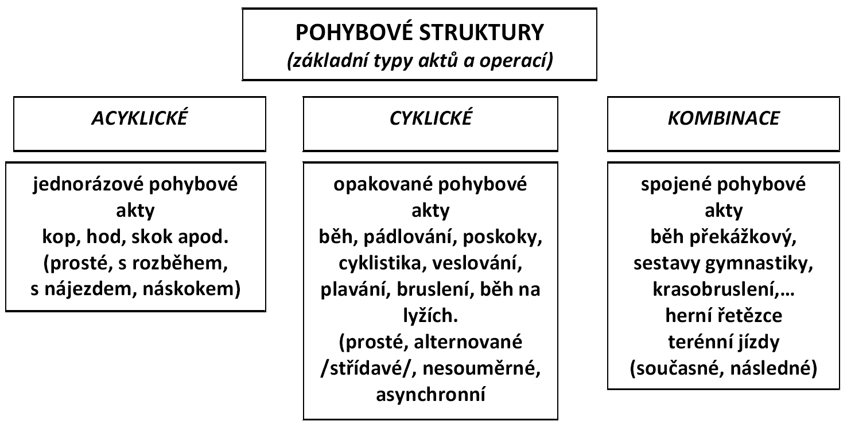
fáze:
přípravná
hlavní
závěrečná
nepravidelné opakování, opakování s modifikacemi
pravidelné a plynulé opakování pohybů
© Tom Vespa

Slide 5
Strukturální stránka tělesných cvičení
acyklická (střelba basketbal, ... )
cyklická (běh, cyklistika, ...)
kombinovaná (hod oštěpem, skok daleký, ... )
© Tom Vespa

Slide 6
procesuální stránka tělesných cvičení
Procesuální stránka je úzce spjata s motorickým učením
Výchozí předpoklady:
schopnosti, dovednosti a vlastnosti pohybové soustavy
aktivita a zpětná vazba
docilita
interference (negativní působení původních spojů)
transfer (pozitivní přenos z jednoho cvičení na druhé)
Fáze motorického učení:
generalizační (seznámení s úkolem, nadbytečné pohyby)
diferenciační (nácvik, zpevnění, zpětná vazba)
stabilizační (zautomatizování, harmonizace)
asociativní (plasticita v proměnlivých podmínkách)
© Tom Vespa

Slide 7
Finální (výsledná) stránka tělesných cvičení
Finální stránkou tělesných cvičení rozumíme výsledky tělesných cvičení, které je nutné hodnotit vzhledem k cíli tělesného pohybu.
Pohybový výkon - je míra splnění (realizace) zadaného pohybového úkolu.
Výkonnost - způsobilost podávat specifické výkony na hranici nejvyššího výkonu stabilně po určitou dobu
Zdatnost - stav organismu, charakterizovaný celkovou odolností
© Tom Vespa

Slide 8
Finální (výsledná) stránka tělesných cvičení
Pohybový výkon - je míra splnění (realizace) zadaného pohybového úkolu.
Maximální výkon - nejlepší dosažený výkon v dosavadním životě sportovce
- osobní rekord
(při hromadnějším posouzení můžeme odvodit optimální věkové hranice pro dosahování maximálního výkonu v daném sportovním odvětví)
Limitní výkon - hraniční výkon, ke kterému se může sportovec přiblížit
- nelze překročit z důvodů fyziologických, biomechanických, ...
© Tom Vespa

Slide 9
Finální (výsledná) stránka tělesných cvičení
Zdatnost - stav organismu, charakterizovaný celkovou odolností
Zdatnost se rozvíjí a udržuje zejména kondičním cvičením, působením klimatických podnětů, přiměřenou výživou a životosprávou
Tělesná zdatnost je jednou z nejdůležitějších hodnot, které získáváme a rozvíjíme prostřednictvím tělesných cvičení
Kritériem hodnocení tělesné zdatnosti může být
výkon v pohybové činnosti
výkon ve vztahu k tělesným ukazatelům
úroveň funkčních ukazatelů, např. maximum spotřeby kyslíku
Úroveň a činitele zdatnosti zjišťujeme nejčastěji pomocí motorických a funkčních testů
(Pohybová zdatnost zahrnuje i psychickou složku)
© Tom Vespa

Slide 10
© Tom Vespa

Slide 11
© Tom Vespa

Slide 12
© Tom Vespa

